Slide 1
Aula 3 - Algoritmos
Disciplina: Algoritmo
Prof. Ms. Robson Antonio Moreira

Slide 2
Expressões
O conceito de expressão está intimamente ligado ao conceito de expressão (ou fórmula) matemática, onde um conjunto de variáveis e constantes numéricas relacionam-se por meio de operadores aritméticos compondo uma fórmula que, uma vez avaliada, resulta num valor.
AREA = 0.5 * B * H

Slide 3
Expressões Aritméticas
Expressões aritméticas são aquelas cujo resultado da avaliação é do tipo numérico, seja ele inteiro ou real. Somente o uso de operadores aritméticos e variáveis numéricas é permitido em expressões deste tipo.

Slide 4
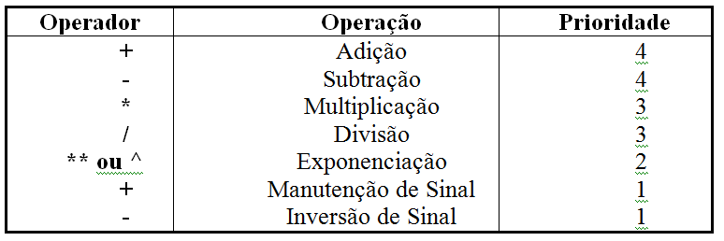
Operadores Aritméticos

Slide 5
Operadores Aritméticos
A prioridade determina a ordem de avaliação dos operadores. Os operadores de menor prioridade devem ser avaliados primeiro.
Quando ocorrer empate considera-se a expressão da esquerda para a direita.
Os parênteses usados em expressões têm o poder de “roubar” a prioridade.

Slide 6
Exemplos – Expressões Aritméticas
A, B e C são variáveis do tipo inteiro;
X, Y e Z são variáveis do tipo real.
Exemplos:
A + B * C - expressão de resultado inteiro
A + B + Y - expressão de resultado real
A/B - expressão de resultado real
X/Y - expressão de resultado real

Slide 7
Expressões Lógicos
Expressões lógicas são aquelas cujo resultado da avaliação é um valor lógico. (Verdadeiro ou Falso)
Expressamos o resultado pelas letras V e F entre dois pontos finais .V. e .F.

Slide 8
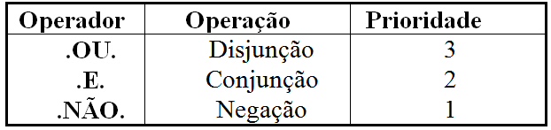
Operadores Lógicos
Avaliações de várias expressões requerem operadores lógicos

Slide 9
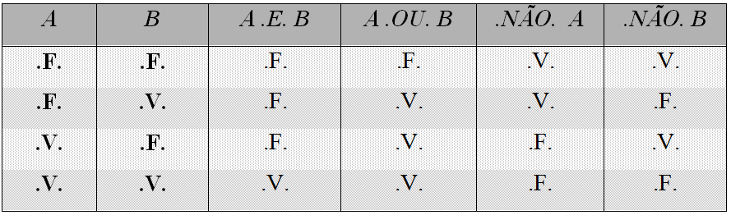
Tabela-Verdade

Slide 10
Tabela Verdade - Considerações
O operador .NÃO. sempre inverte o valor do operando.
Para que a operação lógica .OU. tenha resultado verdadeiro, basta que um de seus operandos seja verdadeiro.

Slide 11
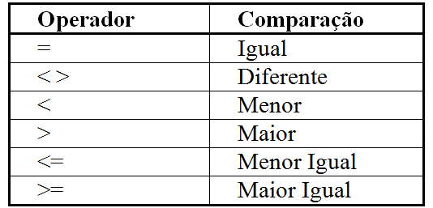
Operadores Relacionais

Slide 12
Exemplos
Exemplo : Sejam A e B variáveis lógicas, X e Y variáveis reais e R, S e T variáveis literais, com os respectivos valores:
A = .V. B = .F.
X = 2.5 Y = 5.0
R = ‘JOSÉ’ S=’JOÃO’ T=’JOÃOZINHO’

Slide 13
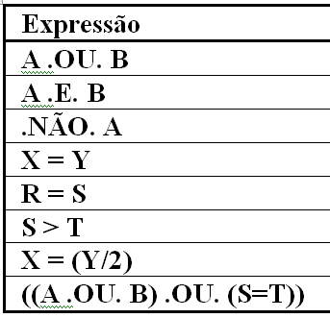
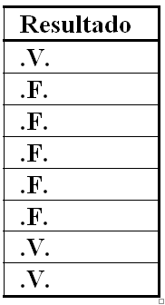
Exemplos

Slide 14
Exercícios
1) Apresente os resultados para as seguintes expressões
a) 5+9+7+8/2
b) 1-4*3/6-2**3
c) 3**2-4/2+(5-3*5)/2

Slide 15
Exercícios
d) 12*3+(3/2)
e) 750*0.18/100
f) (1258*3)/100+5
g) 23+2-3**2+(5/3)

Slide 16
Exercícios
h) (((12+2)/3)+2)-(100-(34-54/2))
i) 18*4/3+54/28*6+7-2
j) 4*3*1/2/3+5+2-1-3

Slide 17
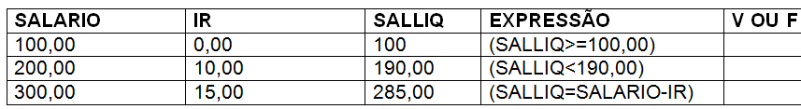
Exercícios
2) Tendo as variáveis SALARIO, IR e SALLIQ, e considerando os valores abaixo. Informe se as expressões são verdadeiras ou falsas.

Slide 18
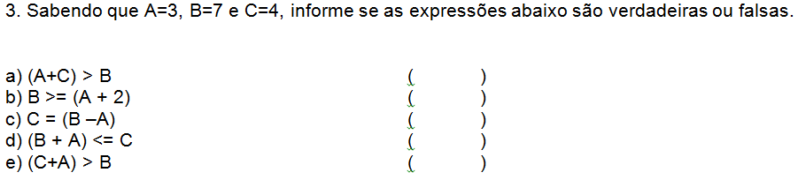
Exercícios

Slide 19
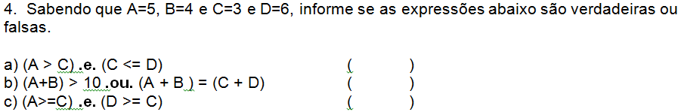
Exercícios

Slide 20
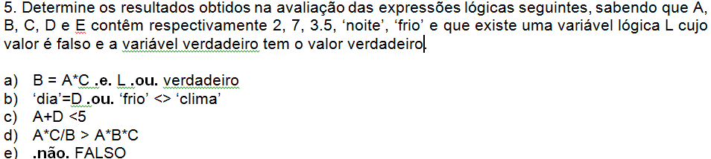
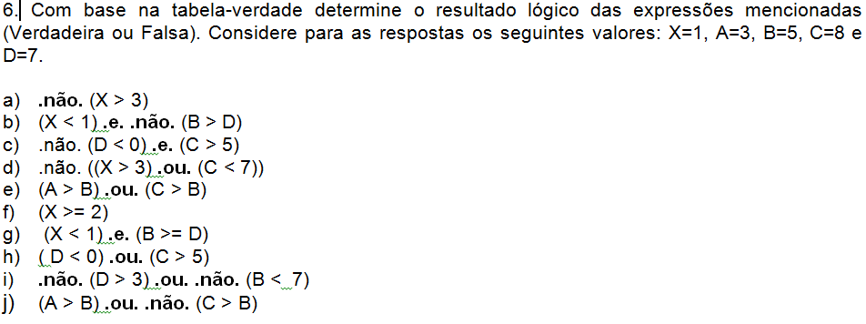
Exercícios

